Slide 1
深度学习-从环境搭配到项目实现
主讲人：李超奇
2021-10-15

Slide 2
目录： 1、环境配置 2、项目实现

Slide 3
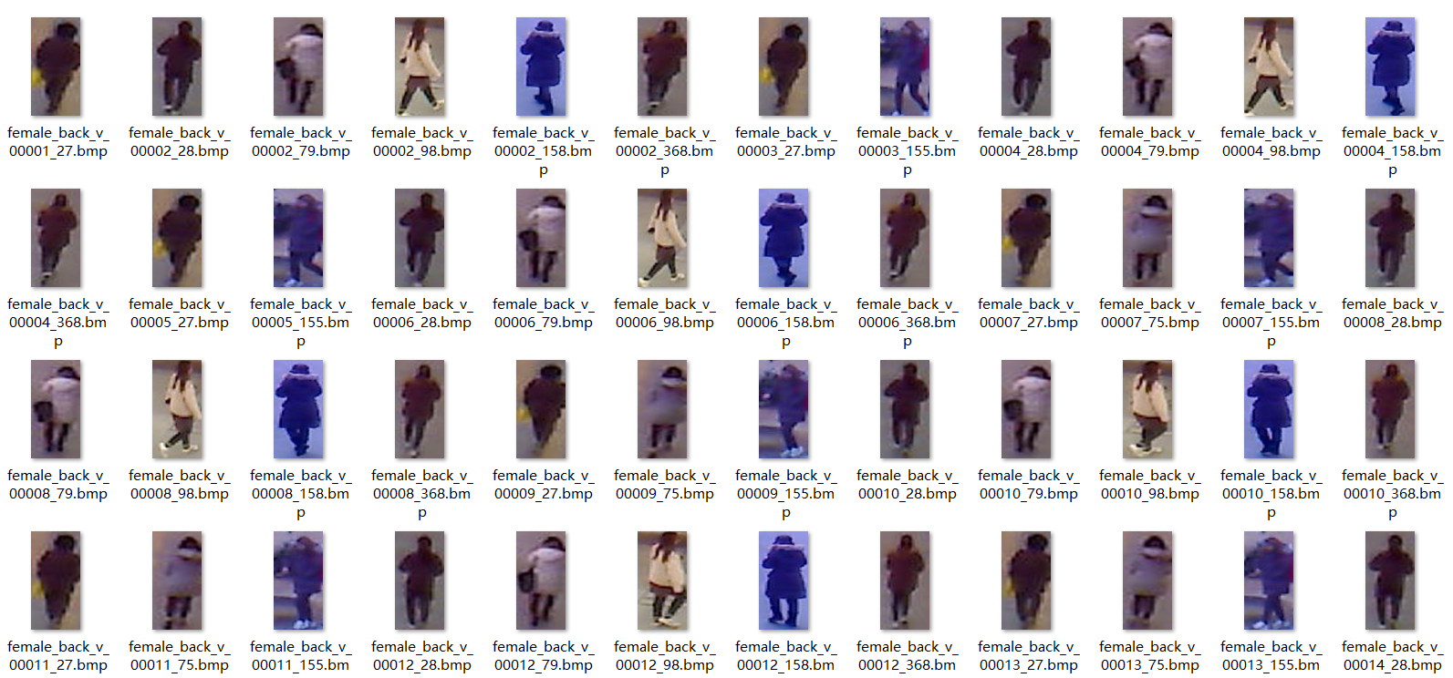
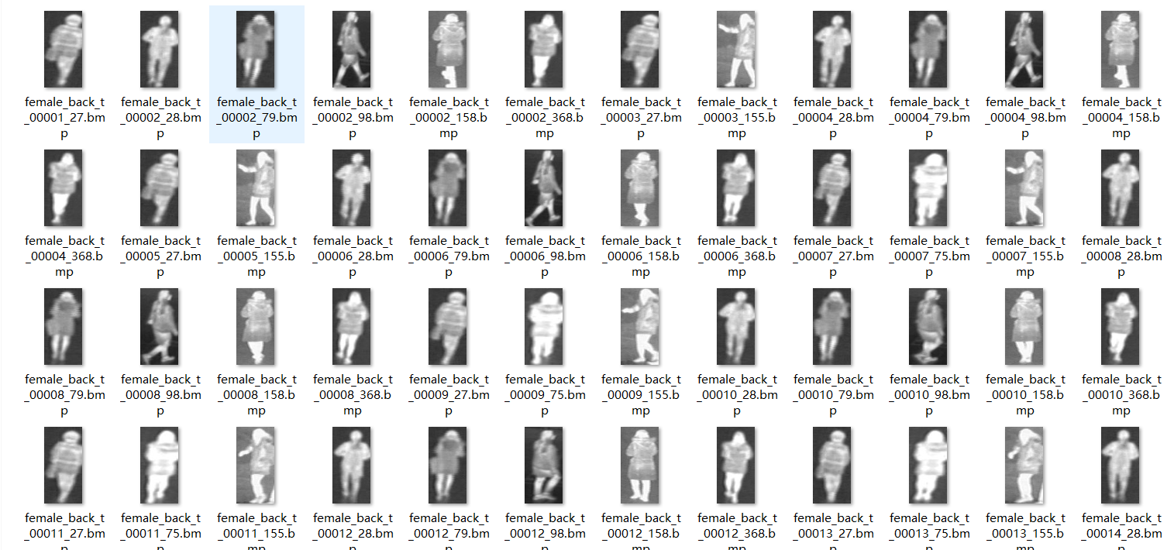
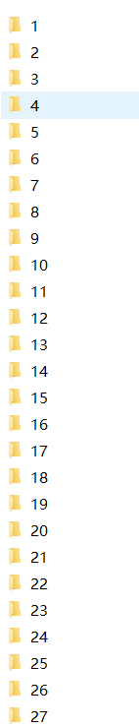
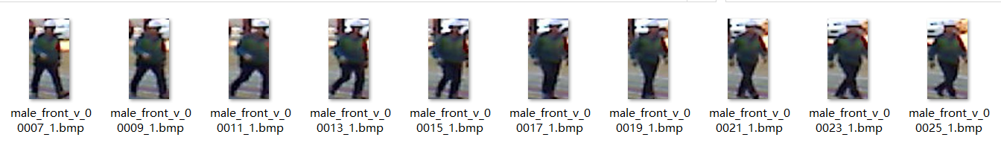
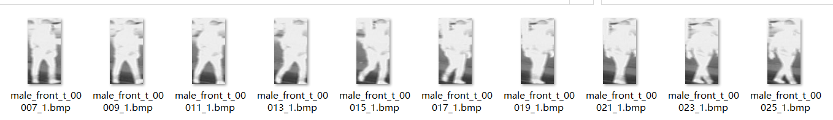
引入
任务一描述：
现有若干行人图片，如图所示，其中总图片数目为8240张，
总共包括412个行人，每个人有二十张图。十张红外图像，
十张RGB图像，图片在文件夹中是乱序排列。现有需求：
准确分出每个行人的十张图片，单独存放在每个文件夹中。

Slide 4
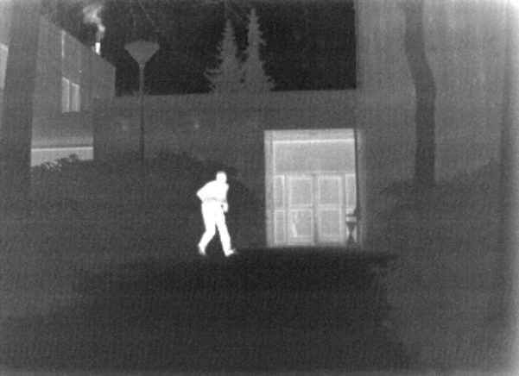

任务二：
对低照度图像进行增强
解决方法？？？
1、人工分类
2、传统方法，人工设计特征，和分类器，分类
3、深度学习方法
…

Slide 5
环境配置
编程语言：python(.py),c++(.cpp),c语言（.c）………
编程软件：PyCharm，Anaconda ,Vc-code, Visual Studio2019………
深度学习框架：Pytorch,TensorFlow,Keras………
GPU or CPU计算

Slide 6
软件下载：
1、Pycharm下载：社区版本即可
英文版：
Download PyCharm: Python IDE for Professional Developers by JetBrains
中文版本：
https://mp.weixin.qq.com/s/9tkvyS1kbKtWedrHFOtHQw
参考教程：
PyCharm安装使用教程 - 简书 (jianshu.com)

Slide 7
2、Anaconda安装
下载地址：
Anaconda | Individual Edition
安装教程：
(1条消息) 史上最全最详细的Anaconda安装教程_wq_ocean_的博客-CSDN博客_anaconda 安装
中文版安装方法：
https://mp.weixin.qq.com/s/0cCDu4kmwrB4fpkZFI86yw

Slide 8
3、VS-code安装
下载路径：
Visual Studio Code - Code Editing. Redefined
中文版下载：
https://mp.weixin.qq.com/s/dE_OLe2tw816y2zvGJMTVQ
安装教程：
(1条消息) VSCode安装教程（超详细）_『愚』的博客-CSDN博客_vscode安装教程

Slide 9
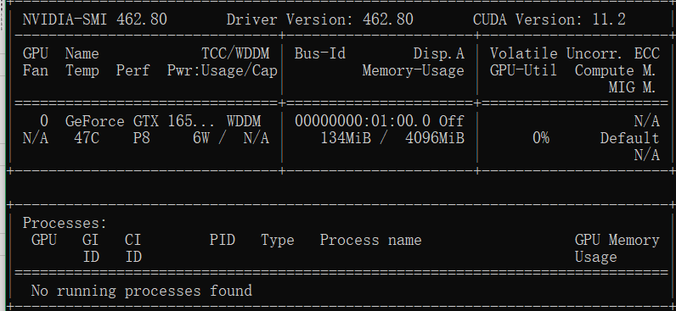
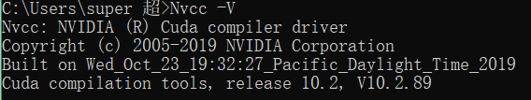
驱动程序版本
CUDA安装篇：
1、检查计算机是否具有GPU
(Windows+R)调出命令行，键入：nvidia-smi
当正确安装cuda以后：键入Nvcc -V
CUDA可用版本
已使用内存和总内存
当前环境中cuda的版本

Slide 10
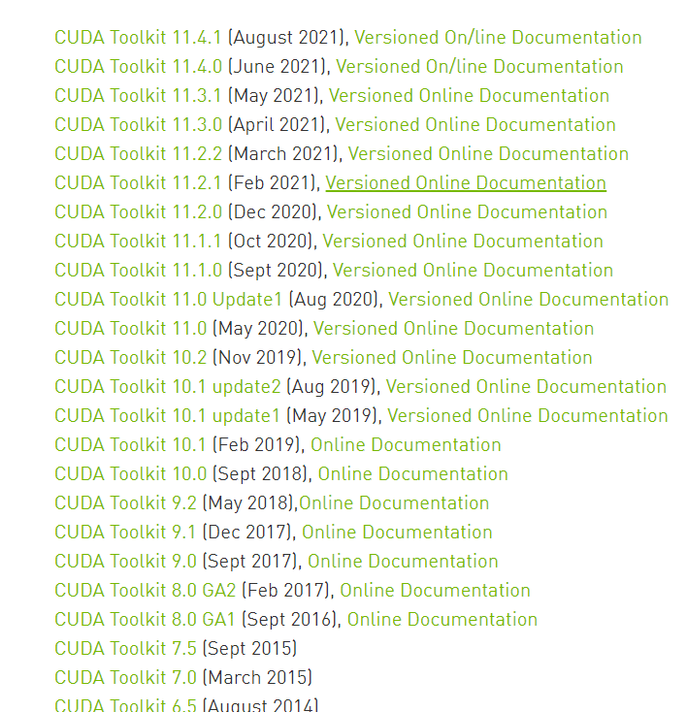
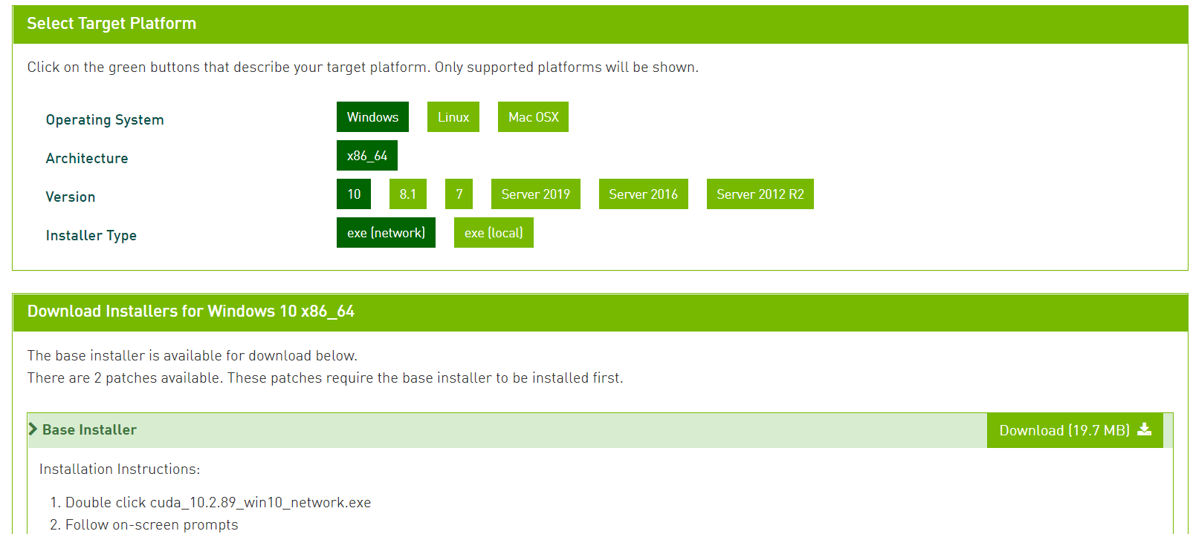
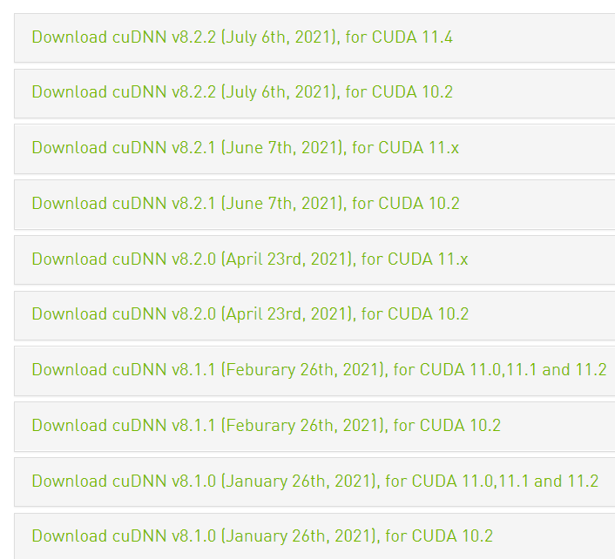
安装：
下载CUDA软件： CUDA Toolkit Archive | NVIDIA Developer
下载CUDNN深度学习计算包： cuDNN Archive | NVIDIA Developer
注意版本号的匹配！！！

Slide 11
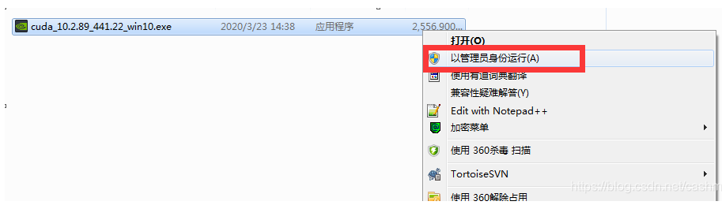
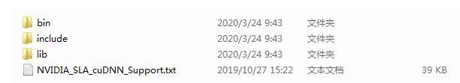
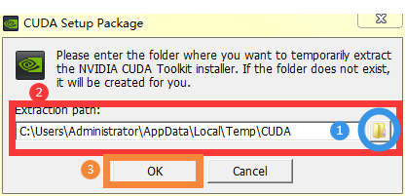
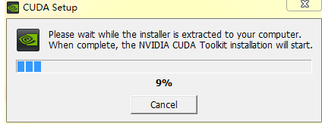
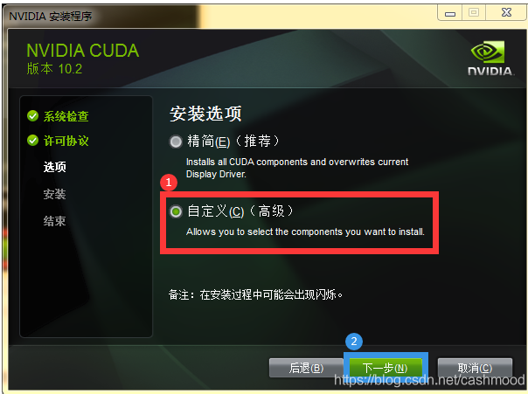
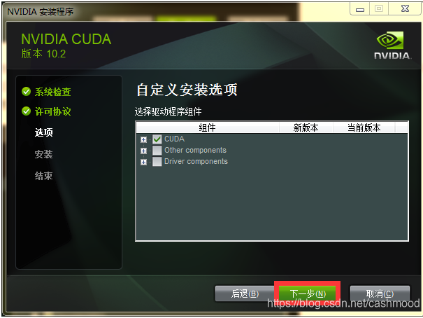
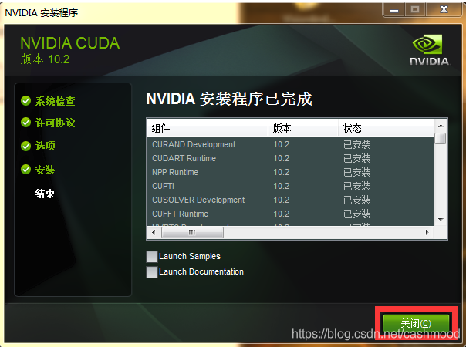
Cudnn中三个文件复制拷贝至cuda安装路径中
再次验证是否安装成功？？
cmd键入：Nvcc –V
至此，CUDA的安装结束。

Slide 12
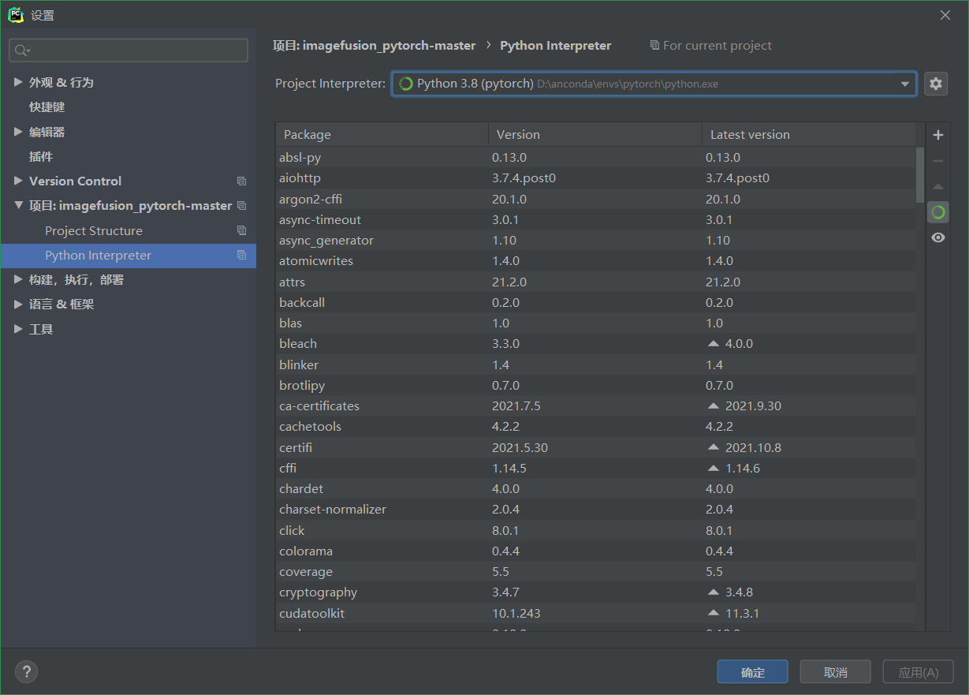
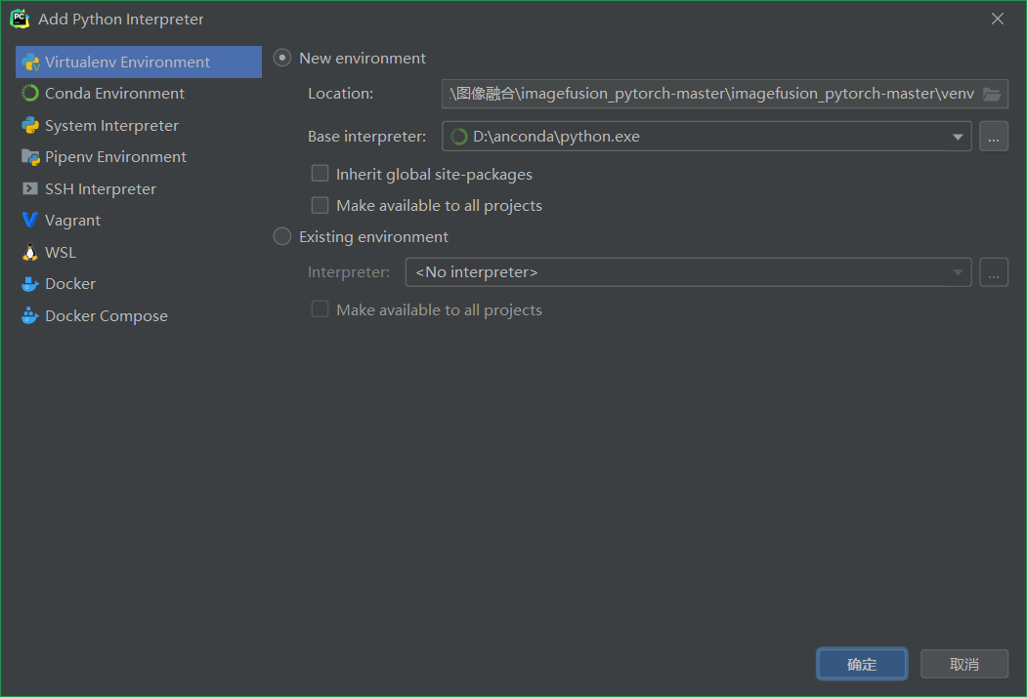
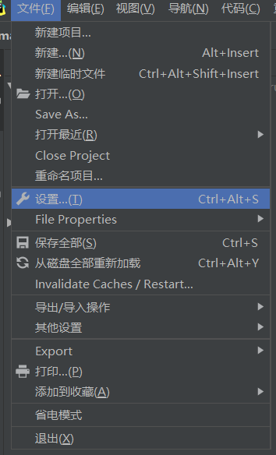
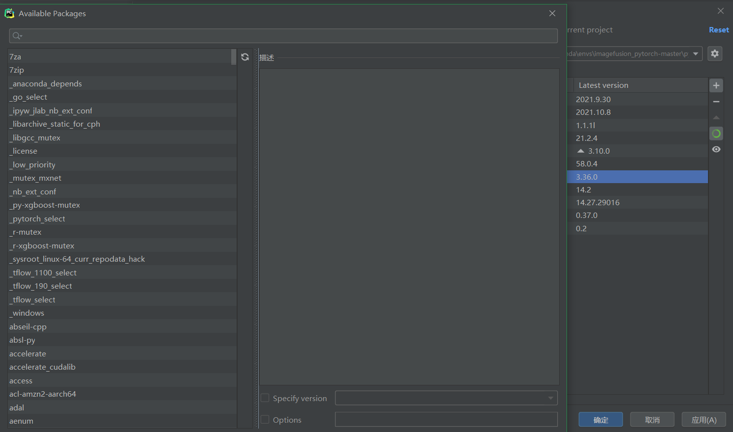
环境创建：
1、Pycharm创建虚拟环境
进入该页面后可以自己新建一个环境，也可以使用系统自带的环境
同时也可以导入anaconda创建的环境和其他方式创建的环境
回到上一个页面，进入新建好的环境，为这个
环境安装一个数学计算的包 numpy，这里可以为
这个环境安装需要的包，当然也可以安装pytorch和
Tensorflow，但本人不推荐这样安装。

Slide 13
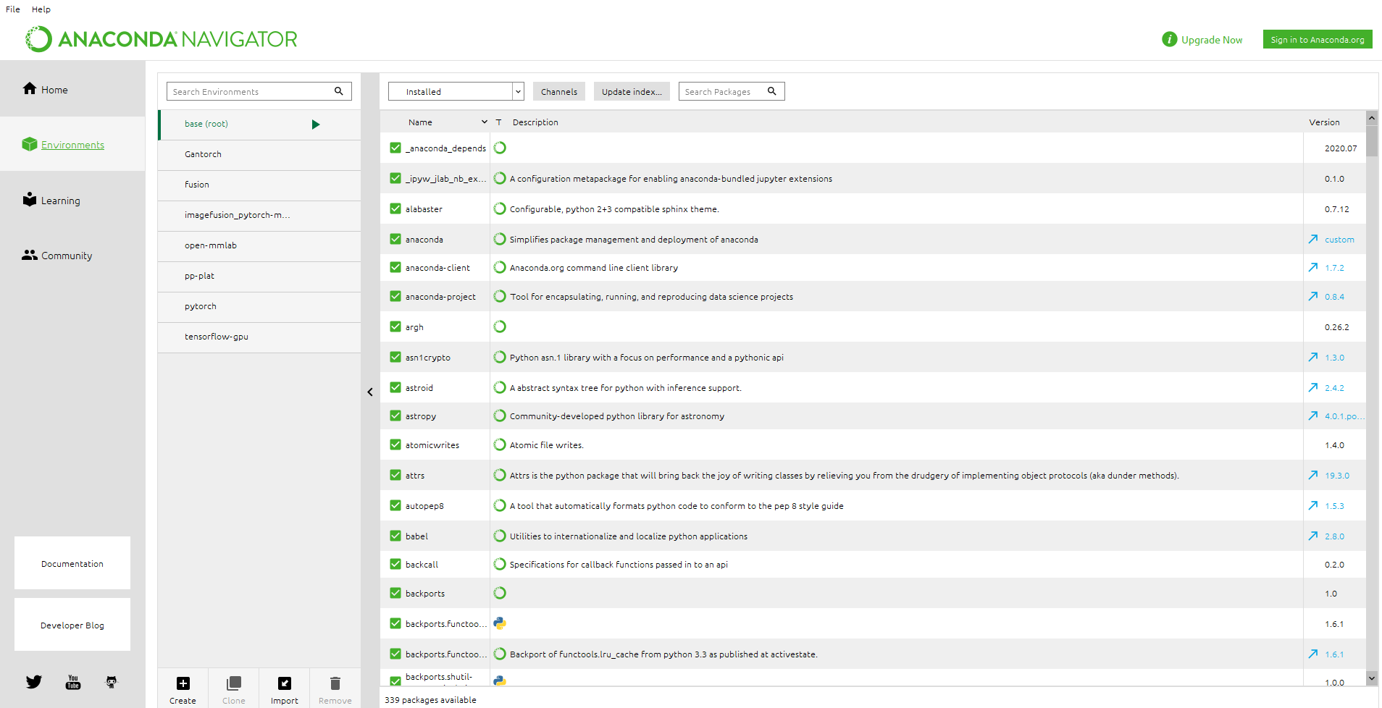

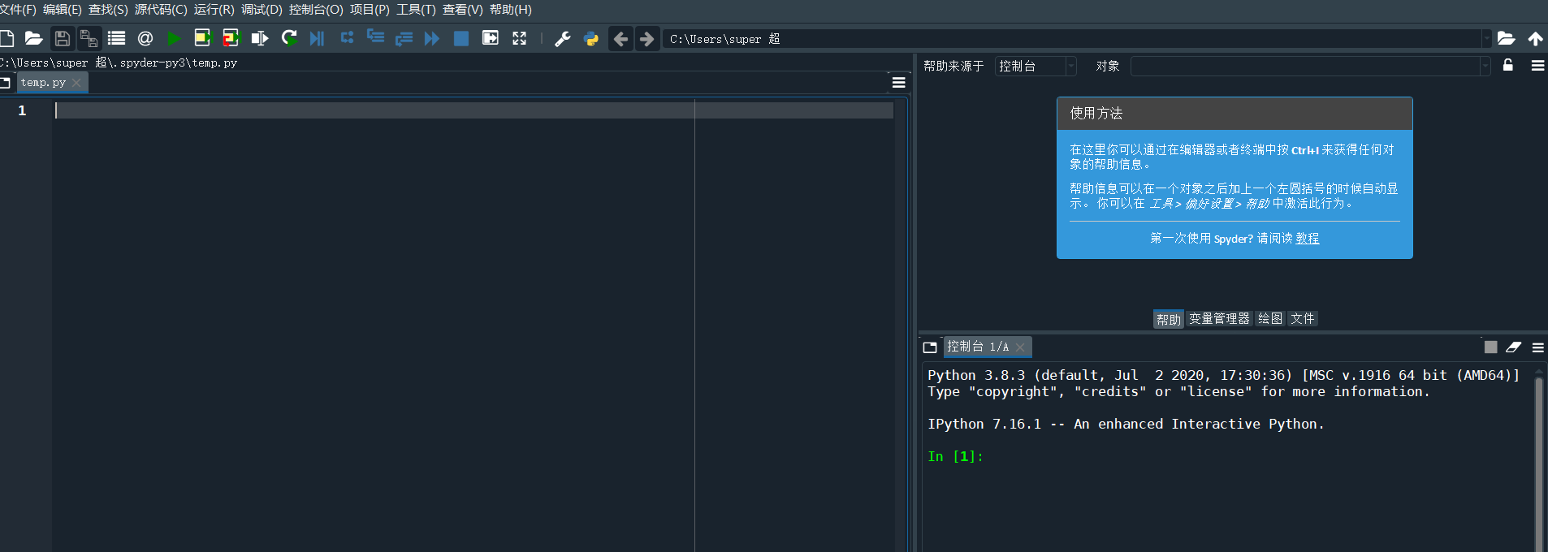
2、Anconda创建环境
选中一个环境左键点击进入cmd终端，如下图我们
可以看到成功进入该环境
回到Home,可以为环境安装编辑环境spyder，下图所示
选中可以创建一个指定Python版本的环境，还可以删除，复制指定环境

Slide 14
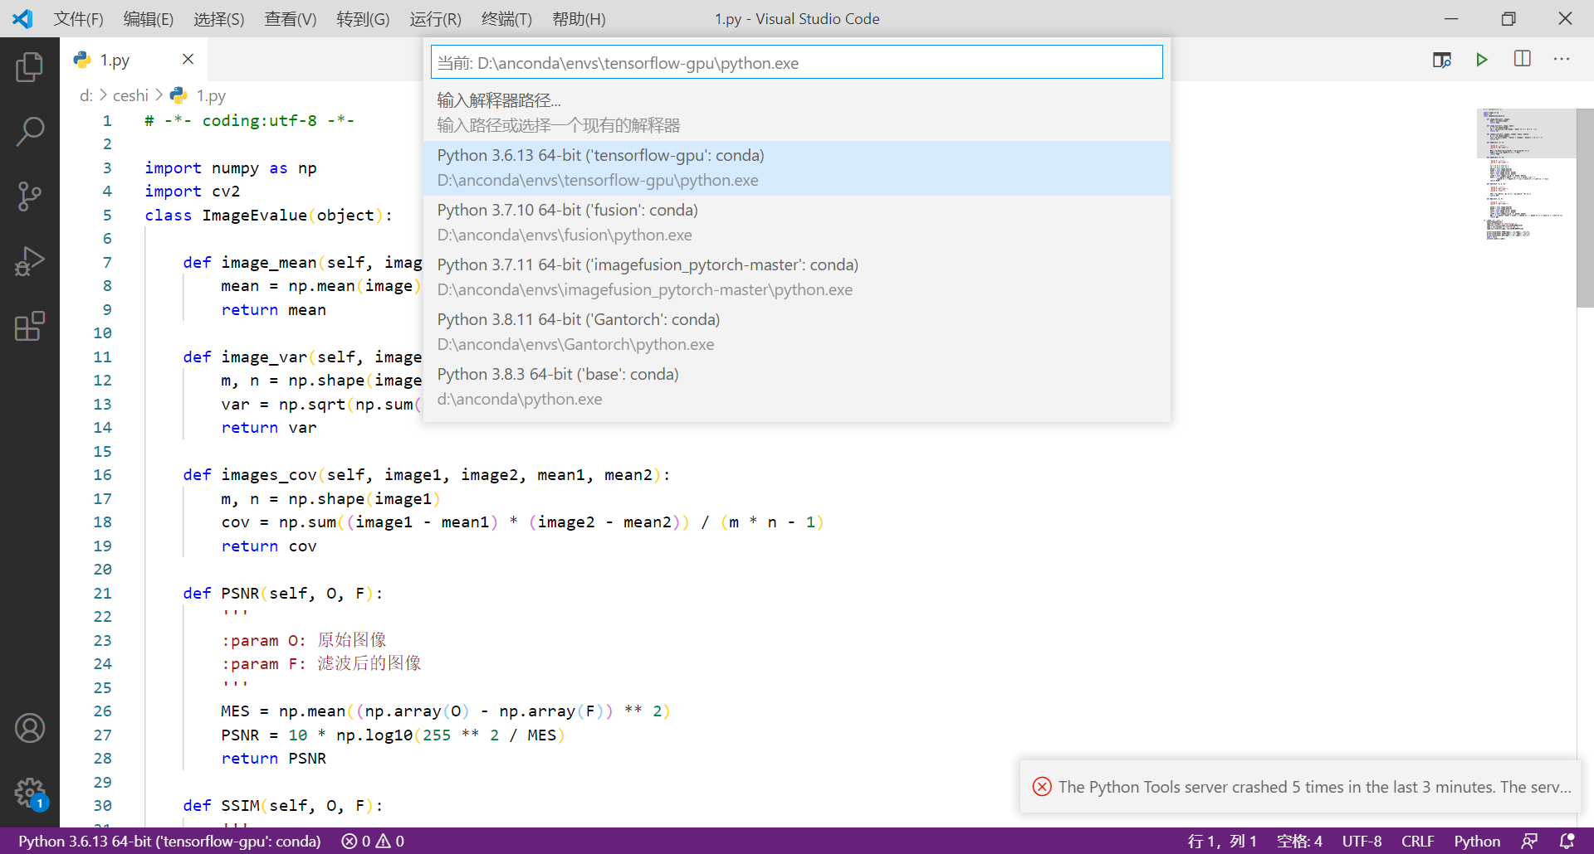
3、VS-code 使用
选择使用系统中创建好的环境

Slide 15
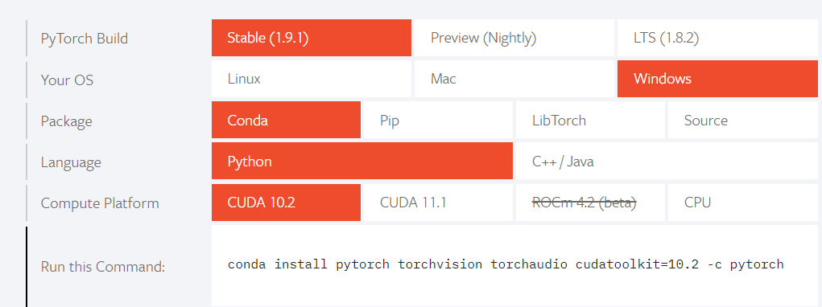
下面使用新创建的环境，安装pytorch和tensorflow
Pytorch(GPU版本安装）
推荐官网安装：PyTorch 这里演示采用anaconda安装
1、进入环境的终端
2、进入torch官网，选择合适torch版本，根据实际情况选择，在终端输入下面的命令。
3、等待安装，其中可能会因为网
络原因导致安装失败，重复操作
如果网络安装失败，可以利用pip
进行本地安装。
4、安装成功以后，键入如下命令： 无误，说明成功
Python
Import torch

Slide 16
Tensorflow安装
对于安装cpu版本，可以键入pip install tensorflow==版本号
这里可以先利用conda search tensorflow 检查一下可以使用的版本
安装GPU版本： pip install tensorflow-gpu==版本号 即可，其他操作一样
是否安装成功
Python
Import tensorflow

Slide 17
conda创建环境常用命令：
# 查看已有的虚拟环境 conda env list
# 创建 conda create -n env_name python=x.x
# 删除 conda remove -n env_name --all
# 激活 conda activate env_name
# 关闭 conda deactivate
# 查看指定环境下已安装的package
conda list -n env_name
# 安装指定环境下某个package
conda install -n env_name [package]
# 删除指定环境下某个package
conda remove -n env_name [package]
# 更新指定环境下某个package
conda update -n env_name [package]
# 查看已安装的package
conda list
# 安装某个package
conda install [package]
# 删除某个package
conda remove [package]
# 更新某个package
conda update [package]
# 更新conda，保持conda最新
conda update conda
#当下载速度慢时：添加镜像源
conda config --add channels https://mirrors.tuna.tsinghua.edu.cn/anaconda/pkgs/free/
........

Slide 18
显示原来的源：
conda config --show
删除原来的源：
conda config --remove channels https://pypi.doubanio.com/simple/
阿里云 http://mirrors.aliyun.com/pypi/simple/
中国科技大学 https://pypi.mirrors.ustc.edu.cn/simple/
豆瓣(douban) http://pypi.douban.com/simple/
清华大学 https://pypi.tuna.tsinghua.edu.cn/simple/
中国科学技术大学 http://pypi.mirrors.ustc.edu.cn/simple/
解决下载慢：
pip install -i https://pypi.tuna.tsinghua.edu.cn/simple --default-timeout=100 库名
换回默认源
conda config --remove-key channels

Slide 19
项目解决：
演示地址：https://poloclub.github.io/cnn-explainer/
训练过程
深度学习模型
（测试中加载训练权重）
类别
输入图片
（[B,3,64,128]）
测试过程

Slide 20
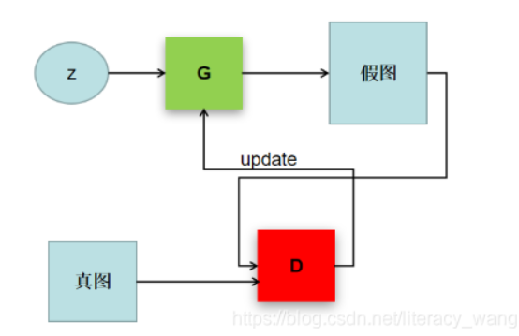
生成对抗网络

Slide 21
